Slide 1
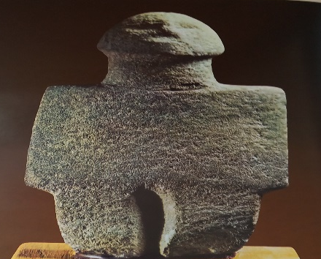
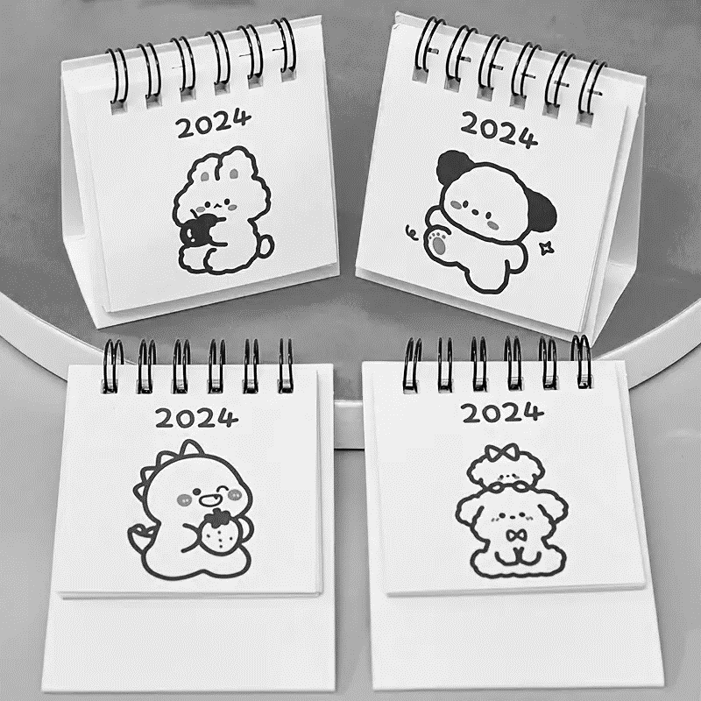
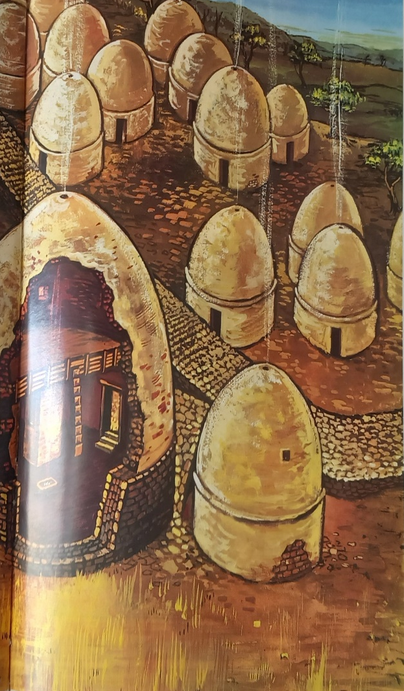
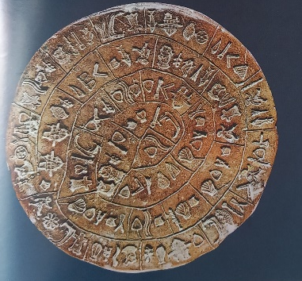
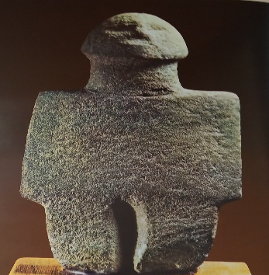






19^{ο} ΜΑΘΗΜΑ : ΓΕΩΜΕΤΡΙΚΗ ΕΠΟΧΗ (1100 – 800 π.Χ.)
Ο Α΄ Ελληνικός Αποικισμός
Γεωμετρική Εποχή ⇨ γεωμετρικά σχήματα-μοτίβα στα αγγεία
Α΄ Ελληνικός Αποικισμός:
Αίτια : (α) οι μετακινήσεις των ελληνικών φύλων ⇨ γενική στενότητα του χώρου, (β) ο οικονομικός μαρασμός και (γ) η ανασφάλεια
Εγκατάσταση των ελληνικών φύλων/αποικίες : νησιά του Αιγαίου και δυτικά παράλια της Μικράς Ασίας
Συνέπειες Α΄ Ελληνικού Αποικισμού : (α) οικονομική ανάπτυξη ⇨ οι ελληνικές πόλεις της Μικράς Ασίας αναπτύσσονται σε εύρωστα εμπορικά κέντρα (β) πολιτισμική άνθηση.
Δρ Ελένη Χαραλάμπους
elenecharalampous72@gmail.com
https://www.e-charalambous.com

Slide 2

ΠΟΤΕ
ΦΑΙΝΟΜΕΝΟ
Γεωμετρική εποχή
ΑΙΤΙΑ
ΧΩΡΟΙ ΕΓΚΑΤΑΣΤΆΣΗΣ
ΣΥΝΕΠΕΙΕΣ

Slide 3

ΣΤΟΧΟΣ :
ΙΣΤΟΡΙΚΟΙ ΧΡΟΝΟΙ

Slide 4
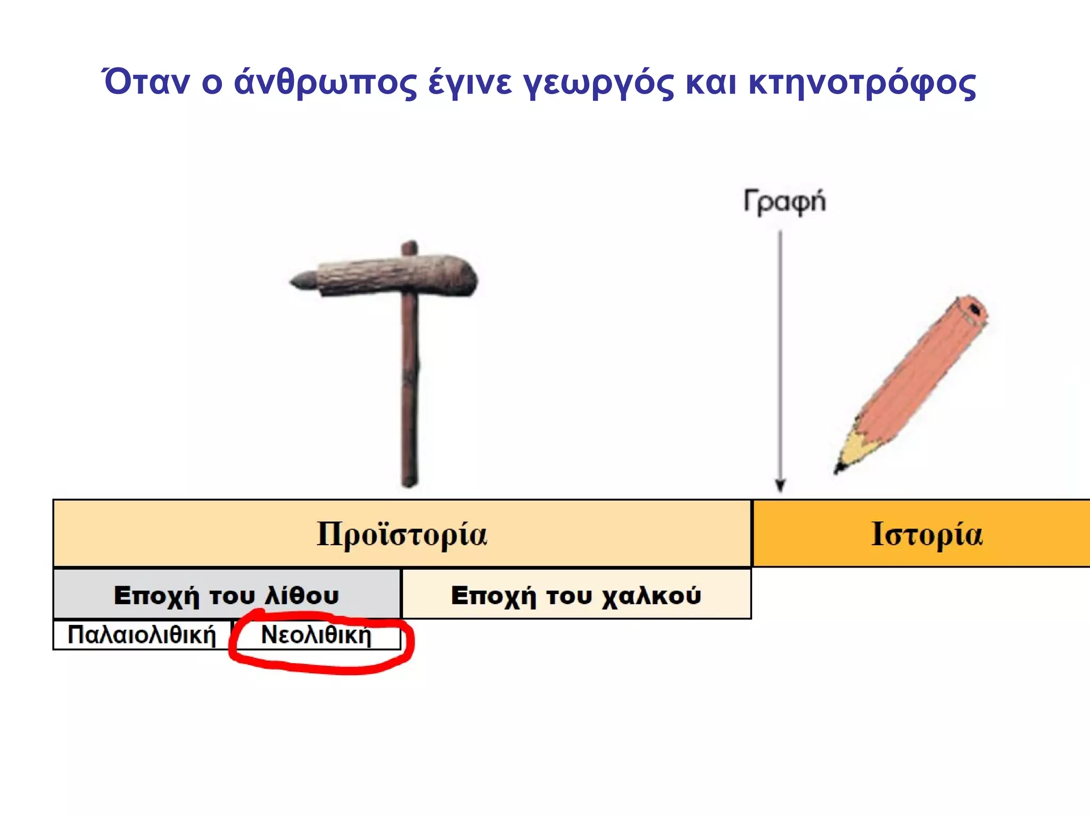

Slide 5
Ύπαρξη γραπτών τεκμηρίων
Εμφάνιση πρώτων εργαλείων
Ύπαρξη κειμένων
Περίοδος της ζωής του ανθρώπου χωρίς γραπτό λόγο
Μετάβαση από το κυνήγι στη γεωργία, την οργάνωση σε μόνιμους οικισμούς

Slide 6

Ύπαρξη γραπτών τεκμηρίων
Εμφάνιση πρώτων εργαλείων
Ύπαρξη κειμένων
Περίοδος της ζωής του ανθρώπου χωρίς γραπτό λόγο
Μετάβαση από το κυνήγι στη γεωργία, την οργάνωση σε μόνιμους οικισμούς

Slide 7
ΣΤΟΧΟΣ :
Γεωμετρική Εποχή

Slide 8
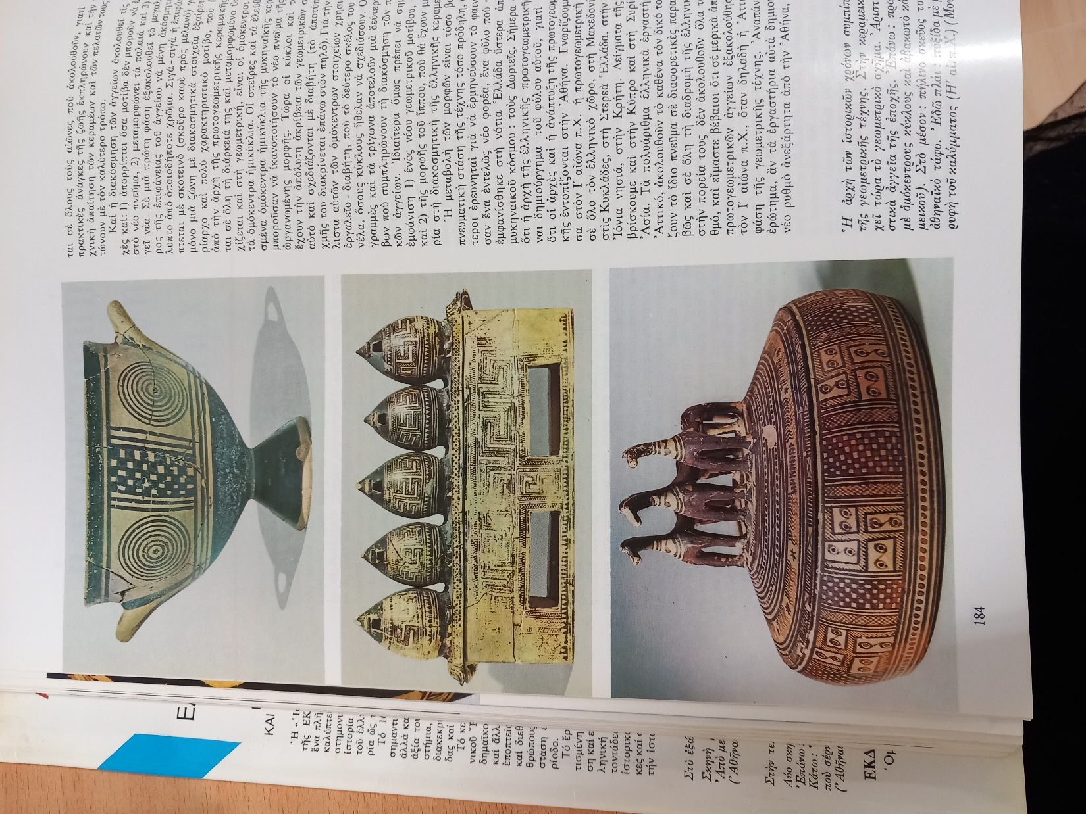
Μανόλης Ανδρονίκου κ.ά., Ιστορία του Ελληνικού Έθνους, τόμος Β’, Αθήνα, 1971, σελ. 184.

Slide 9
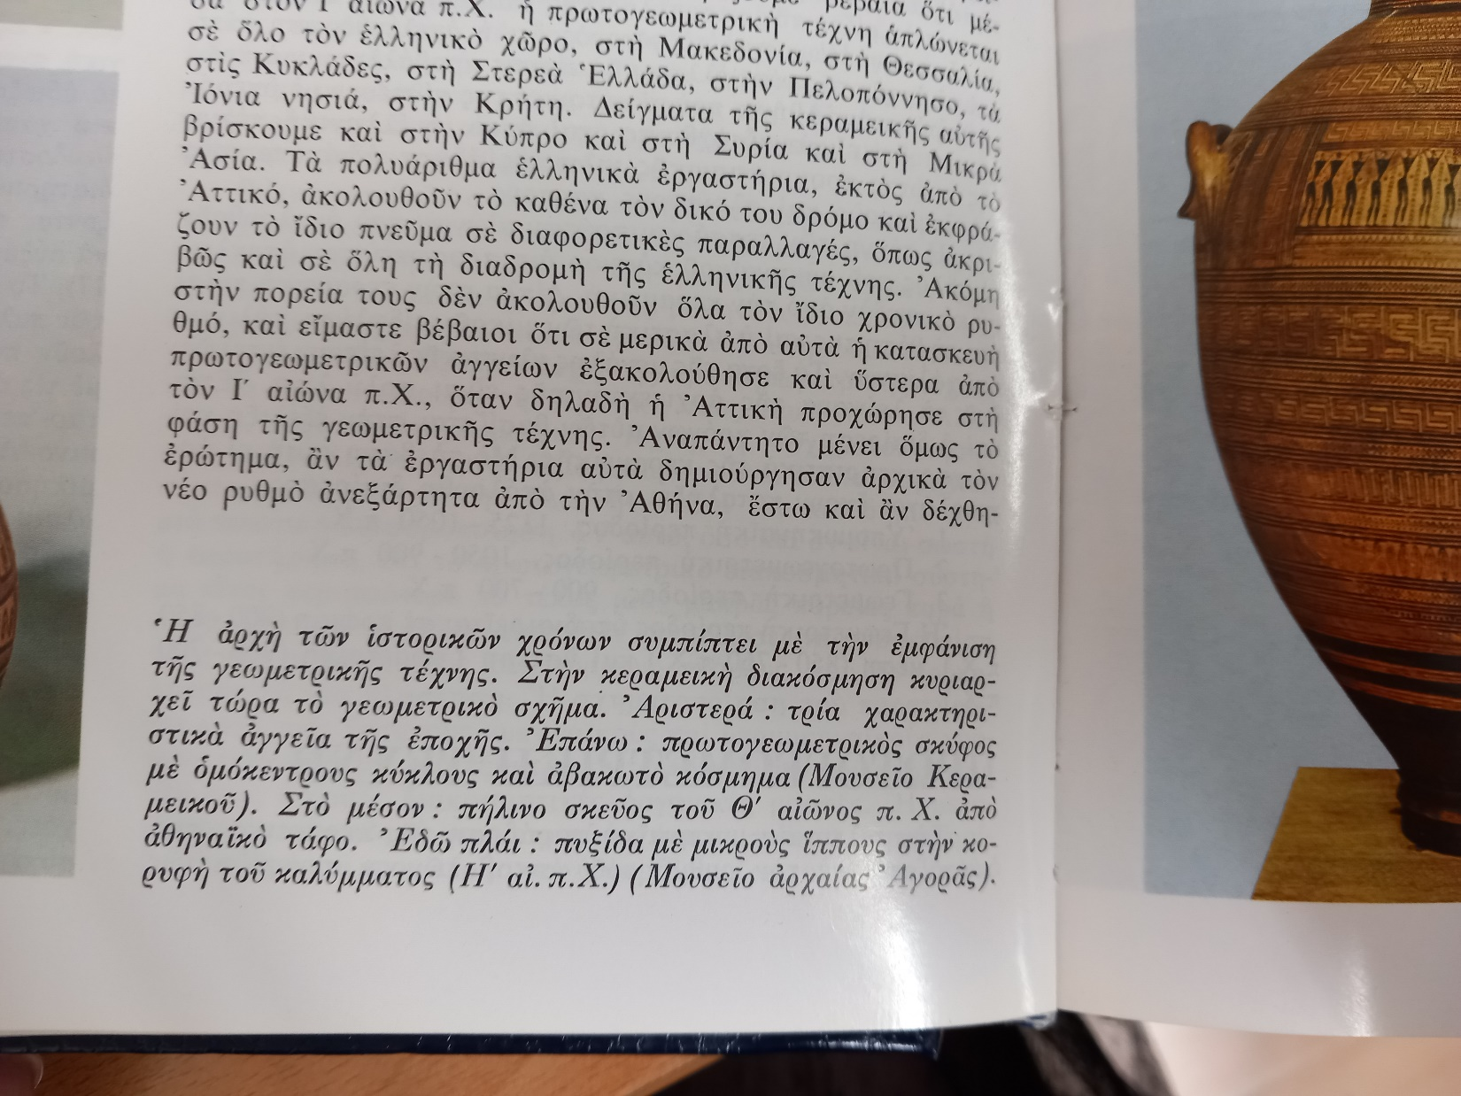
Μανόλης Ανδρονίκου κ.ά., Ιστορία του Ελληνικού Έθνους, τόμος Β’, Αθήνα, 1971, σελ. 184.

Slide 10
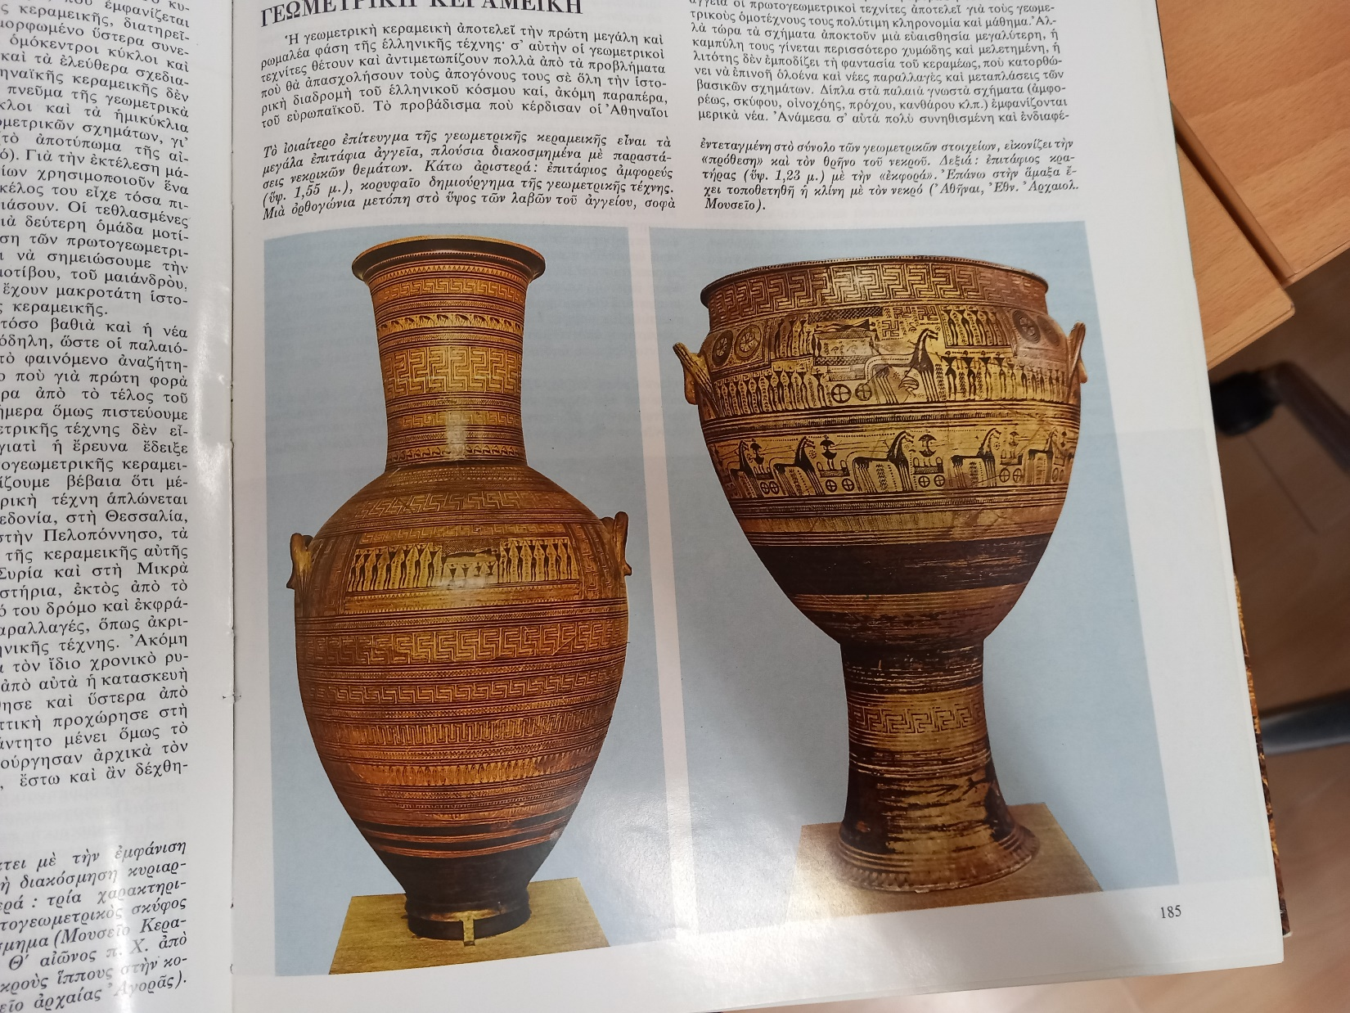
Μανόλης Ανδρονίκου κ.ά., Ιστορία του Ελληνικού Έθνους, τόμος Β’, Αθήνα, 1971, σελ. 185.

Slide 11
ΣΤΟΧΟΣ :
Α’ ΕΛΛΗΝΙΚΟΣ ΑΠΟΙΚΙΣΜΟΣ

Slide 12
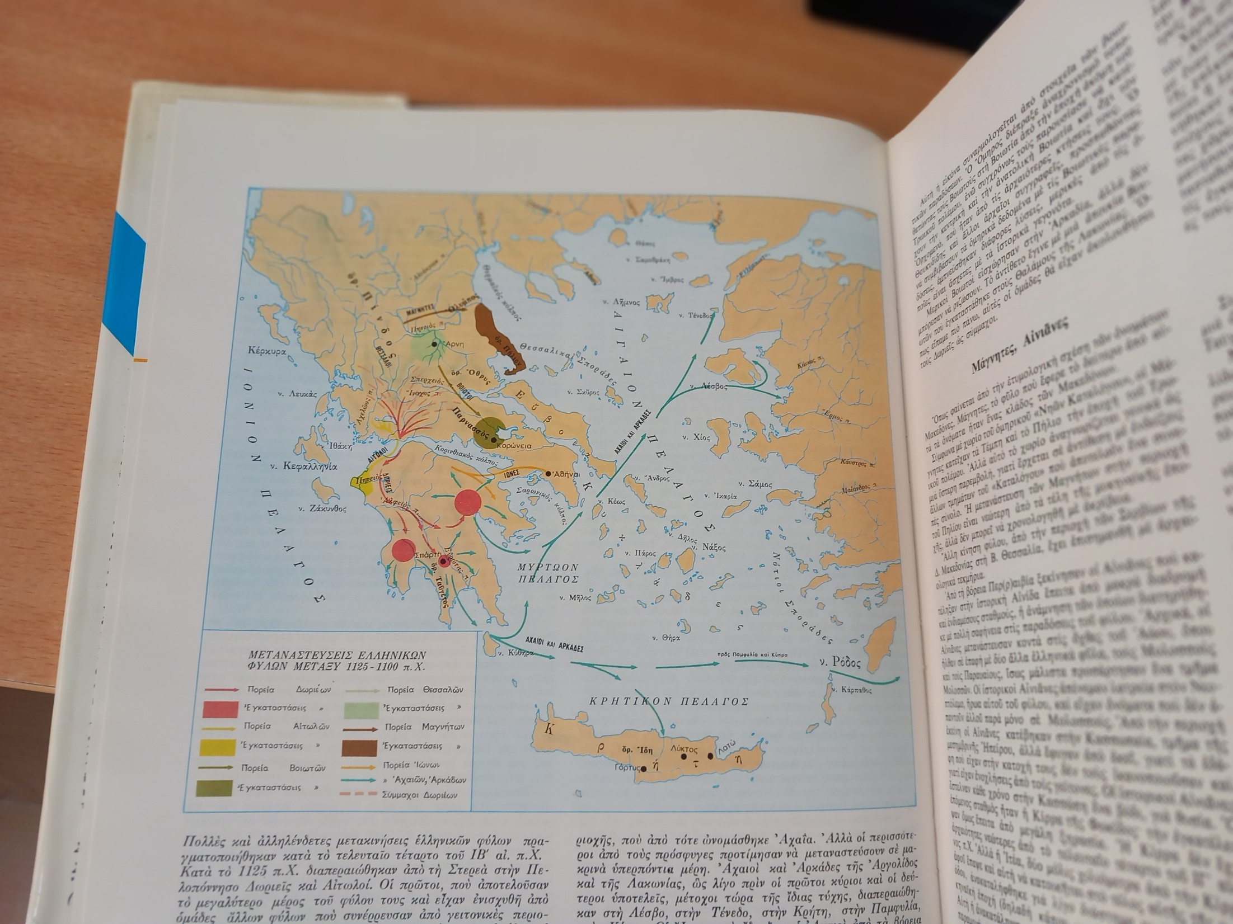
Μανόλης Ανδρονίκου κ.ά., Ιστορία του Ελληνικού Έθνους, τόμος Β’, Αθήνα, 1971, σελ. 20.

Slide 13
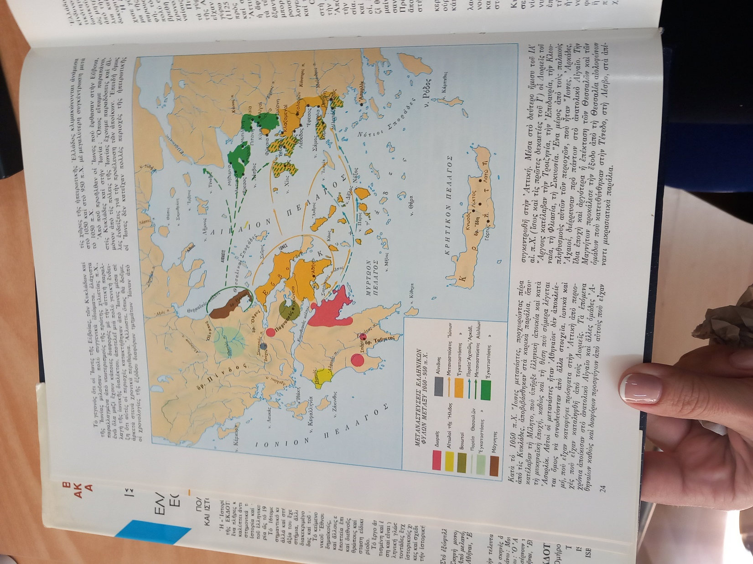
Μανόλης Ανδρονίκου κ.ά., Ιστορία του Ελληνικού Έθνους, τόμος Β’, Αθήνα, 1971, σελ. 24.

Slide 14
ΣΤΟΧΟΣ :
Ανάλυση πηγής

Slide 15
πηγές
δημιουργός πηγής
χρονολογία δημιουργίας
τόπος δημιουργίας
κοινό στο οποίο απευθύνεται
θέμα πηγής

Slide 16
Μανόλης Ανδρονίκου κ.ά., Ιστορία του Ελληνικού Έθνους, τόμος Β’, Αθήνα, 1971, σελ. 24.
Α’ Ελληνικός Αποικισμός

Slide 17
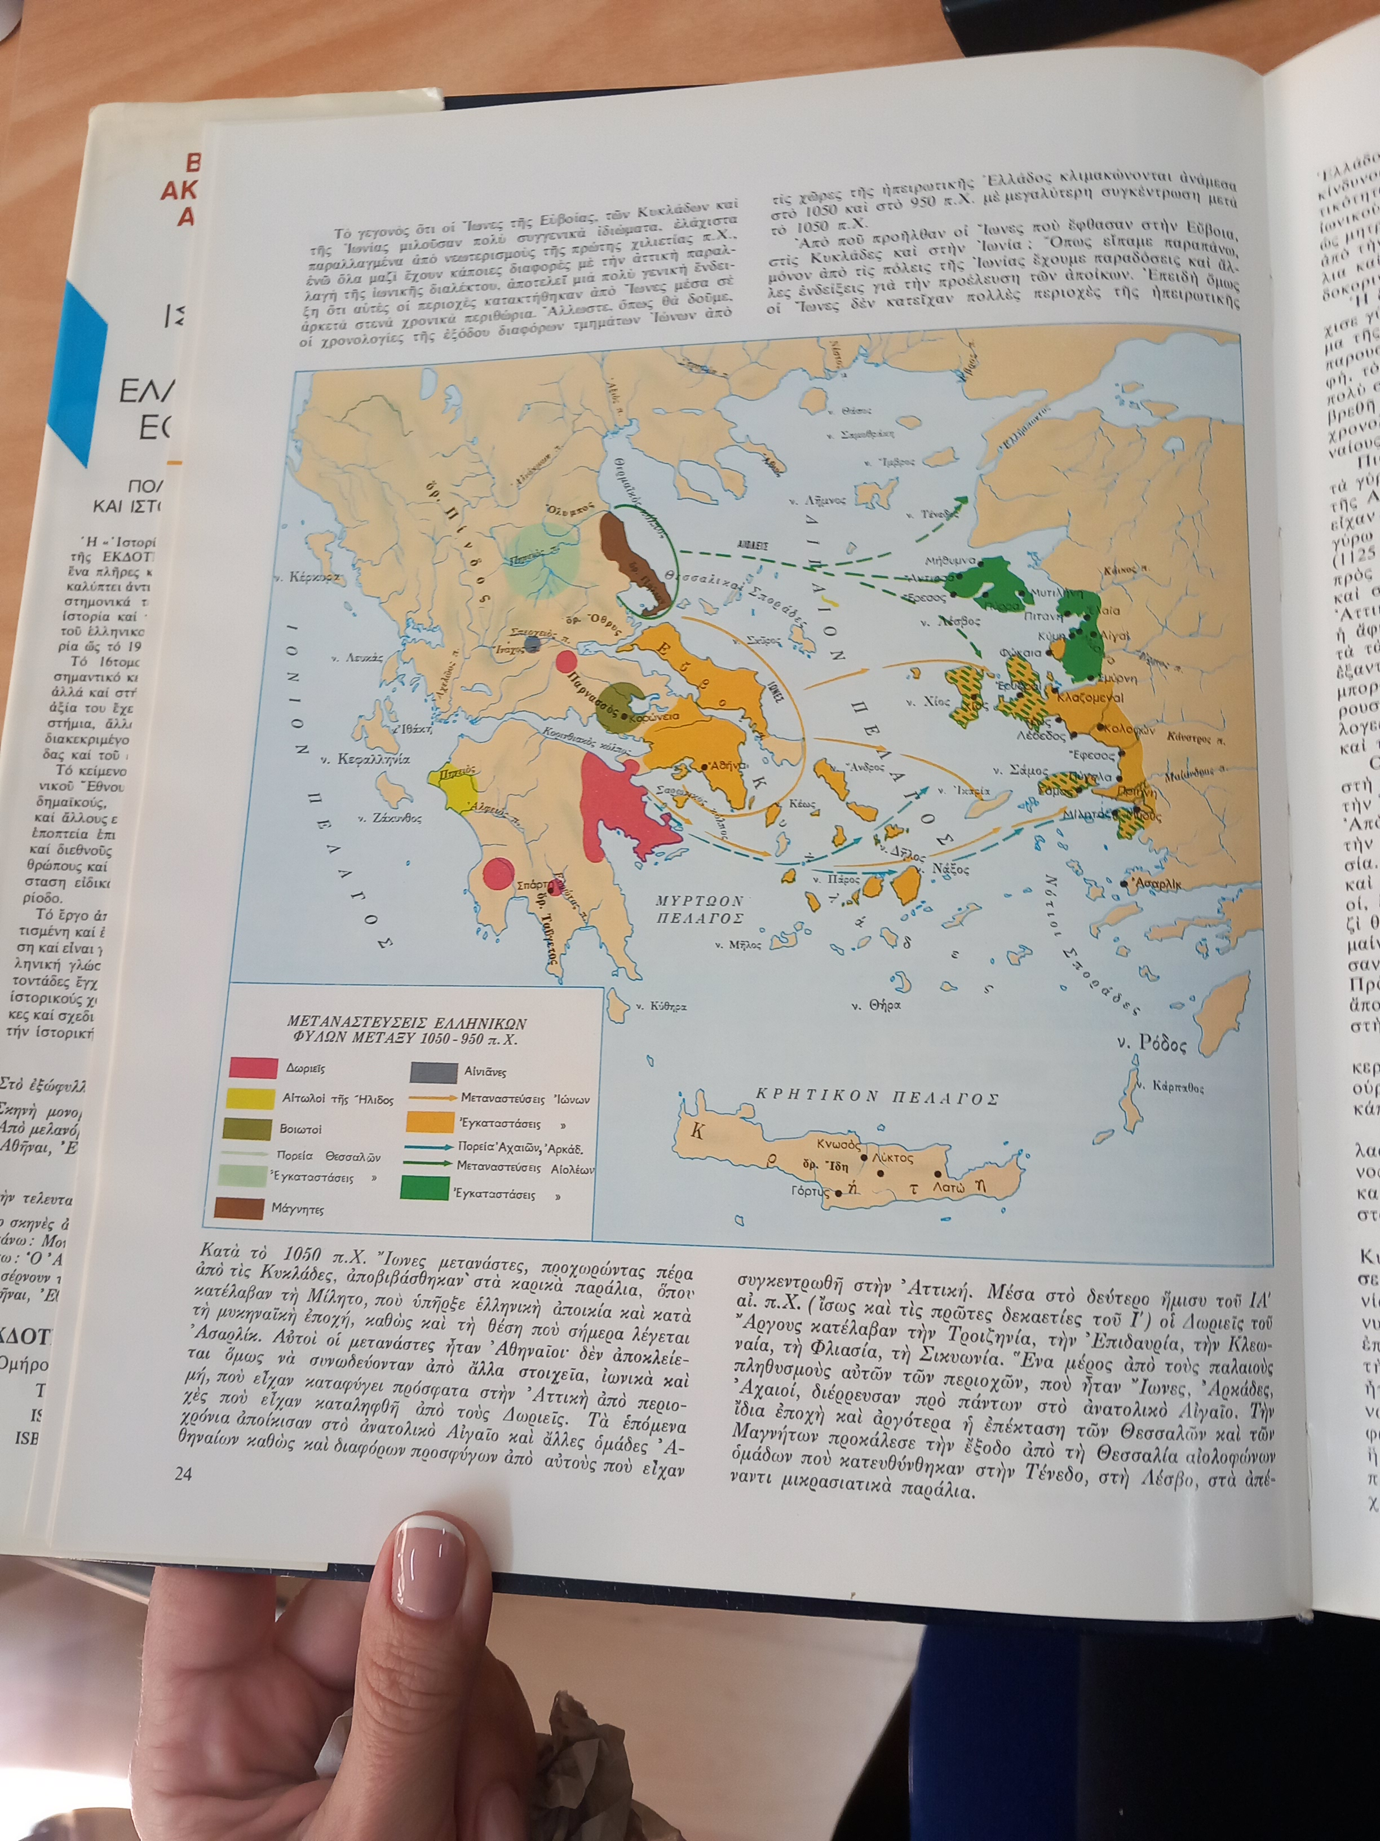
πηγή
Μανόλης Ανδρονίκου κ.ά., Ιστορία του Ελληνικού Έθνους, τόμος Β’, Αθήνα, 1971, σελ. 24.

Slide 18

Γράψτε 3 σημαντικά πράγματα που σχετίζονται με το σημερινό μάθημα

Slide 19

μοτίβο : στοιχείο/ σχήμα που επαναλαμβάνεται
άνθηση : ανάπτυξη
εύρωστος : δυνατός
στενότητα : περιορισμός
μαρασμός : σταδιακή μείωση που καταλήγει στην καταστροφή

Slide 20



Διδακτικά Εγχειρίδια
Διδακτικό Εγχειρίδιο Θεόδωρος Κατσουλάκος, Γεωργία Κοκκορού - Αλευρά, Βασίλειος Σκουλάτος, Αρχαία Ιστορία, Α΄ Γυμνασίου, Εκδόσεις ΙΤΥΕ «Διόφαντος», Αθήνα 2015, σσ. 38-39.

Slide 21

Διάλειμμα
Διάλειμμα
Διάλειμμα
Διάλειμμα
Διάλειμμα

Slide 22

Αυτοαξιολόγηση στο σπίτι

Slide 23

Α’ Ελληνικός Αποικισμός
Εποχή του Χαλκού
Εποχή του Λίθου
Γεωμετρική Εποχή

Slide 24
Α’ Ελληνικός Αποικισμός
Εποχή του Χαλκού
Εποχή του Λίθου
Γεωμετρική Εποχή

Slide 25
Εγκατάσταση των ελληνικών φύλων
Κυκλάδες
νησιά του Αιγαίου και δυτικά παράλια της Μικράς Ασίας
Ηπειρωτική Ελλάδα

Slide 26
Εγκατάσταση των ελληνικών φύλων
Κυκλάδες
νησιά του Αιγαίου και δυτικά παράλια της Μικράς Ασίας
Ηπειρωτική Ελλάδα

Slide 27
Συνέπειες Α΄ Ελληνικού Αποικισμού
1. οι ελληνικές πόλεις της Μικράς Ασίας αναπτύσσονται
2. η Κρήτη αναπτύσσεται
3. η Κύπρος αναπτύσσεται

Slide 28
Συνέπειες Α΄ Ελληνικού Αποικισμού
1. οι ελληνικές πόλεις της Μικράς Ασίας αναπτύσσονται
2. η Κρήτη αναπτύσσεται
3. η Κύπρος αναπτύσσεται

Slide 29
ΠΟΤΕ
1100 – 800 π.Χ.
ΦΑΙΝΟΜΕΝΟ
Α΄ Ελληνικός Αποικισμός
Γεωμετρική εποχή
ΑΙΤΙΑ
(α) οι μετακινήσεις των ελληνικών φύλων ⇨ γενική στενότητα του χώρου,
(β) ο οικονομικός μαρασμός και
(γ) η ανασφάλεια
ΧΩΡΟΙ ΕΓΚΑΤΑΣΤΆΣΗΣ
νησιά του Αιγαίου
δυτικά παράλια της Μικράς Ασίας
ΣΥΝΕΠΕΙΕΣ
(α) οικονομική ανάπτυξη ⇨ οι ελληνικές πόλεις της Μικράς Ασίας αναπτύσσονται σε εύρωστα εμπορικά κέντρα
(β) πολιτισμική άνθηση.

Slide 30
ΣΤΟΧΟΣ :
Επικαιροποίηση

Slide 31
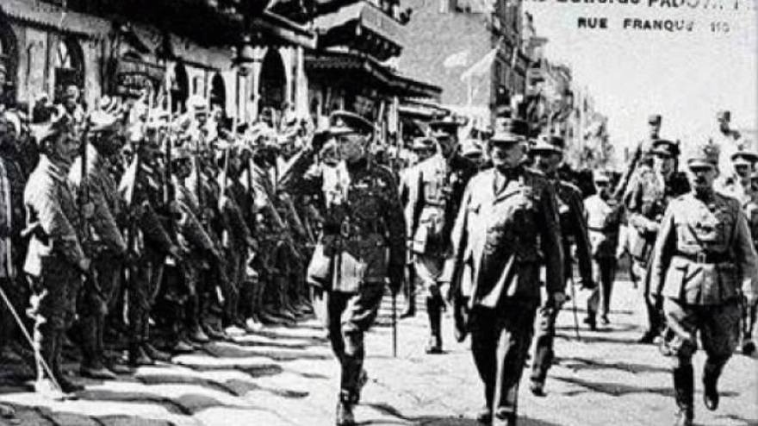
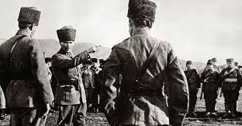
Μικρασιατική εκστρατεία
Ελληνικό σχολικό εγχειρίδιο
Πόλεμος της Ανεξαρτησίας
Τουρκικό σχολικό εγχειρίδιο
https://share.google/xvgZE4wRf9EPHPQDH
https://share.google/Sub92v2vdAOd40G9x

Slide 32
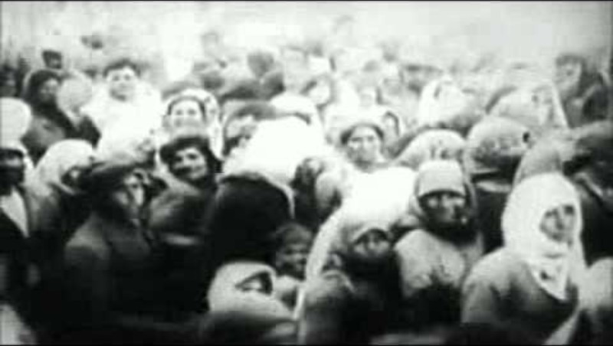
ΣΜΥΡΝΗ 1922 ΜΙΚΡΑΣΙΑΤΙΚΗ ΚΑΤΑΣΤΡΟΦΗ

Slide 33
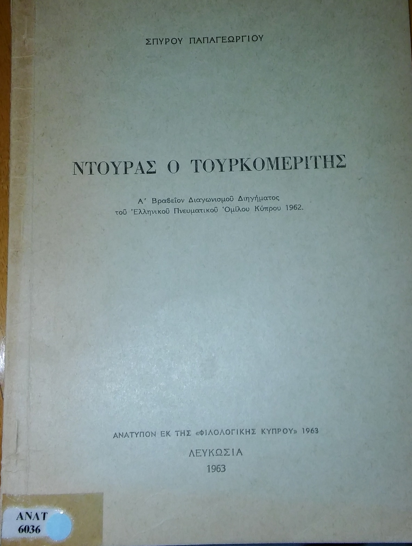
Ο Σπύρος Παπαγεωργίου στο «Ντούρας ο Τουρκομερίτης», με αφορμή την εκδίωξη των Ελλήνων από τη Σμύρνη, συγκροτεί την εικόνα του εθνικού Άλλου «ο Τούρκος στο θυμό του πάντα έχει δυο φωτιές, μια στην ψυχή του και μια στο χέρι».
Περιοδικό Φιλολογική Κύπρος, «Ντούρος ο Τουρκομερίτης», Ελληνικός Πνευματικός Όμιλος Κύπρου, 1963, σελ. 78.

Slide 34
[...] Τῇ 1ῃ τοῦ μηνὸς τηλεγράφημα τοῦ Σεβασμ. Μητροπολίτου Κιτίου ἐκ Λάρνακος ἀνήγγειλε πρὸς τὸν ἐντ. Δήμαρχον Λευκωσίας κ. Α. Λιασίδην ὅτι ἀτμόπλοιον ἔφερε 506 πρόσφυγας ἐκ τῶν ἀκτῶν τῆς Ἀλλαγιᾶς καὶ ἀνέφερε περὶ μερίμνης παρὰ ταῖς πολιτικαῖς ἀρχαῖς ὅπως ἐπιτραπῇ ἡ ἀποβίβασις αὐτῶν εἰς Κύπρον.
Περιοδικό Ο ΑΠΟΣΤΟΛΟΣ ΒΑΡΝΑΒΑΣ, «ΧΡΟΝΙΚΑ», 15 Οκτωβρίου 1922.
[...] Μεταξὺ τῶν διὰ τοῦ «Εὐστρατίου» εἰς Λάρνακα ἀφιχθέντων Κυπρίων Προσφύγων εὑρίσκεται καὶ ὁ ἀπὸ τοῦ 1912 σχεδὸν ἀδιαλείπτως ὑπηρετῶν ἐν τῷ Ἑλληνικῷ στρατῷ καὶ ἐπαξίως προβιβασθεὶς εἰς ἐπιλοχίαν κ. Εὐστάθιος χ΄΄ Δημητρίου. Ὁ κ. Χατζηδημητρίου παρηκολούθησε τὸν Μικρασιατικὸν πόλεμον σχεδὸν ἀπ᾽ ἀρχῆς αὐτοῦ, τελευταίως δὲ μάλιστα εὑρίσκετο μεταξὺ τοῦ αἰχμαλωτισθέντος σώματος Κλαδᾶ κατώρθωσε ὅμως εὐτυχῶς νὰ ἀποδράσῃ καὶ νὰ σωθῇ, εὑρισκόμενος νῦν ἐν τῷ λοιμοκαθαρτηρίῳ.
Εφημερίδα Φωνή της Κύπρου, «ΕΚ ΛΑΡΝΑΚΟΣ», 5)18 Νοεμβρίου 1922.
[...] Πάνυ ἀξιέπαινον δρᾶσιν ἐξακολουθεῖ καταβάλλον καὶ τὸ ἐν τῇ πόλει ἡμῶν Σωματεῖον «Ἕνωσις τῶν Ἑλληνίδων» ὑπὲρ τῆς ἀνακουφίσεως τῶν προσφύγων ἐκ Μ. Ἀσίας. Τοῦτο συμμορφούμενον πρὸς συστατήριον ἐπιστολὴν τῆς Α. Μ. τοῦ Ἀρχιεπισκόπου πρὸς αὐτὸ διὰ τὸ ζήτημα τῆς προστασίας τῶν προσφύγων ἐπεδόθη μετὰ πολλοῦ ζήλου εἰς τὴν συλλογὴν παρὰ τῶν ἐμπόρων διαφόρων εἰδῶν ὑφασμάτων ἐξ ὧ παρασκευάσθησαν ἐνδύματα κατανεμηθέντα εἰς τοὺς πρόσφυγας ὄχι μόνον ἐν Λευκωσίᾳ ἀλλὰ καὶ ἐν ἄλλαις πόλεσι τῆς Κύπρου. Λίαν πολύτιμος εἰς τὴν ἐπὶ τούτῳ ἐνέργειαν εἶνε ἡ συμβολη τῆς ἐριτίμου προέδρου τοῦ Σωματεῖου κ. Θεανοῦς Α. Λιασίδου, τῆς ἐλλογ. Διευθυντρίας τοῦ Παρθεναγωγείου Φανερωμένης Δ)δος Ἑλένης Χρίστου, τῶν λοιπῶν διδασκαλισσῶν ἐν τῇ πόλει ἡμῶν καὶ μαθητριῶν.
Περιοδικό Ο ΑΠΟΣΤΟΛΟΣ ΒΑΡΝΑΒΑΣ, «ΧΡΟΝΙΚΑ», 30 Σεπτεμβρίου 1922.

Slide 35

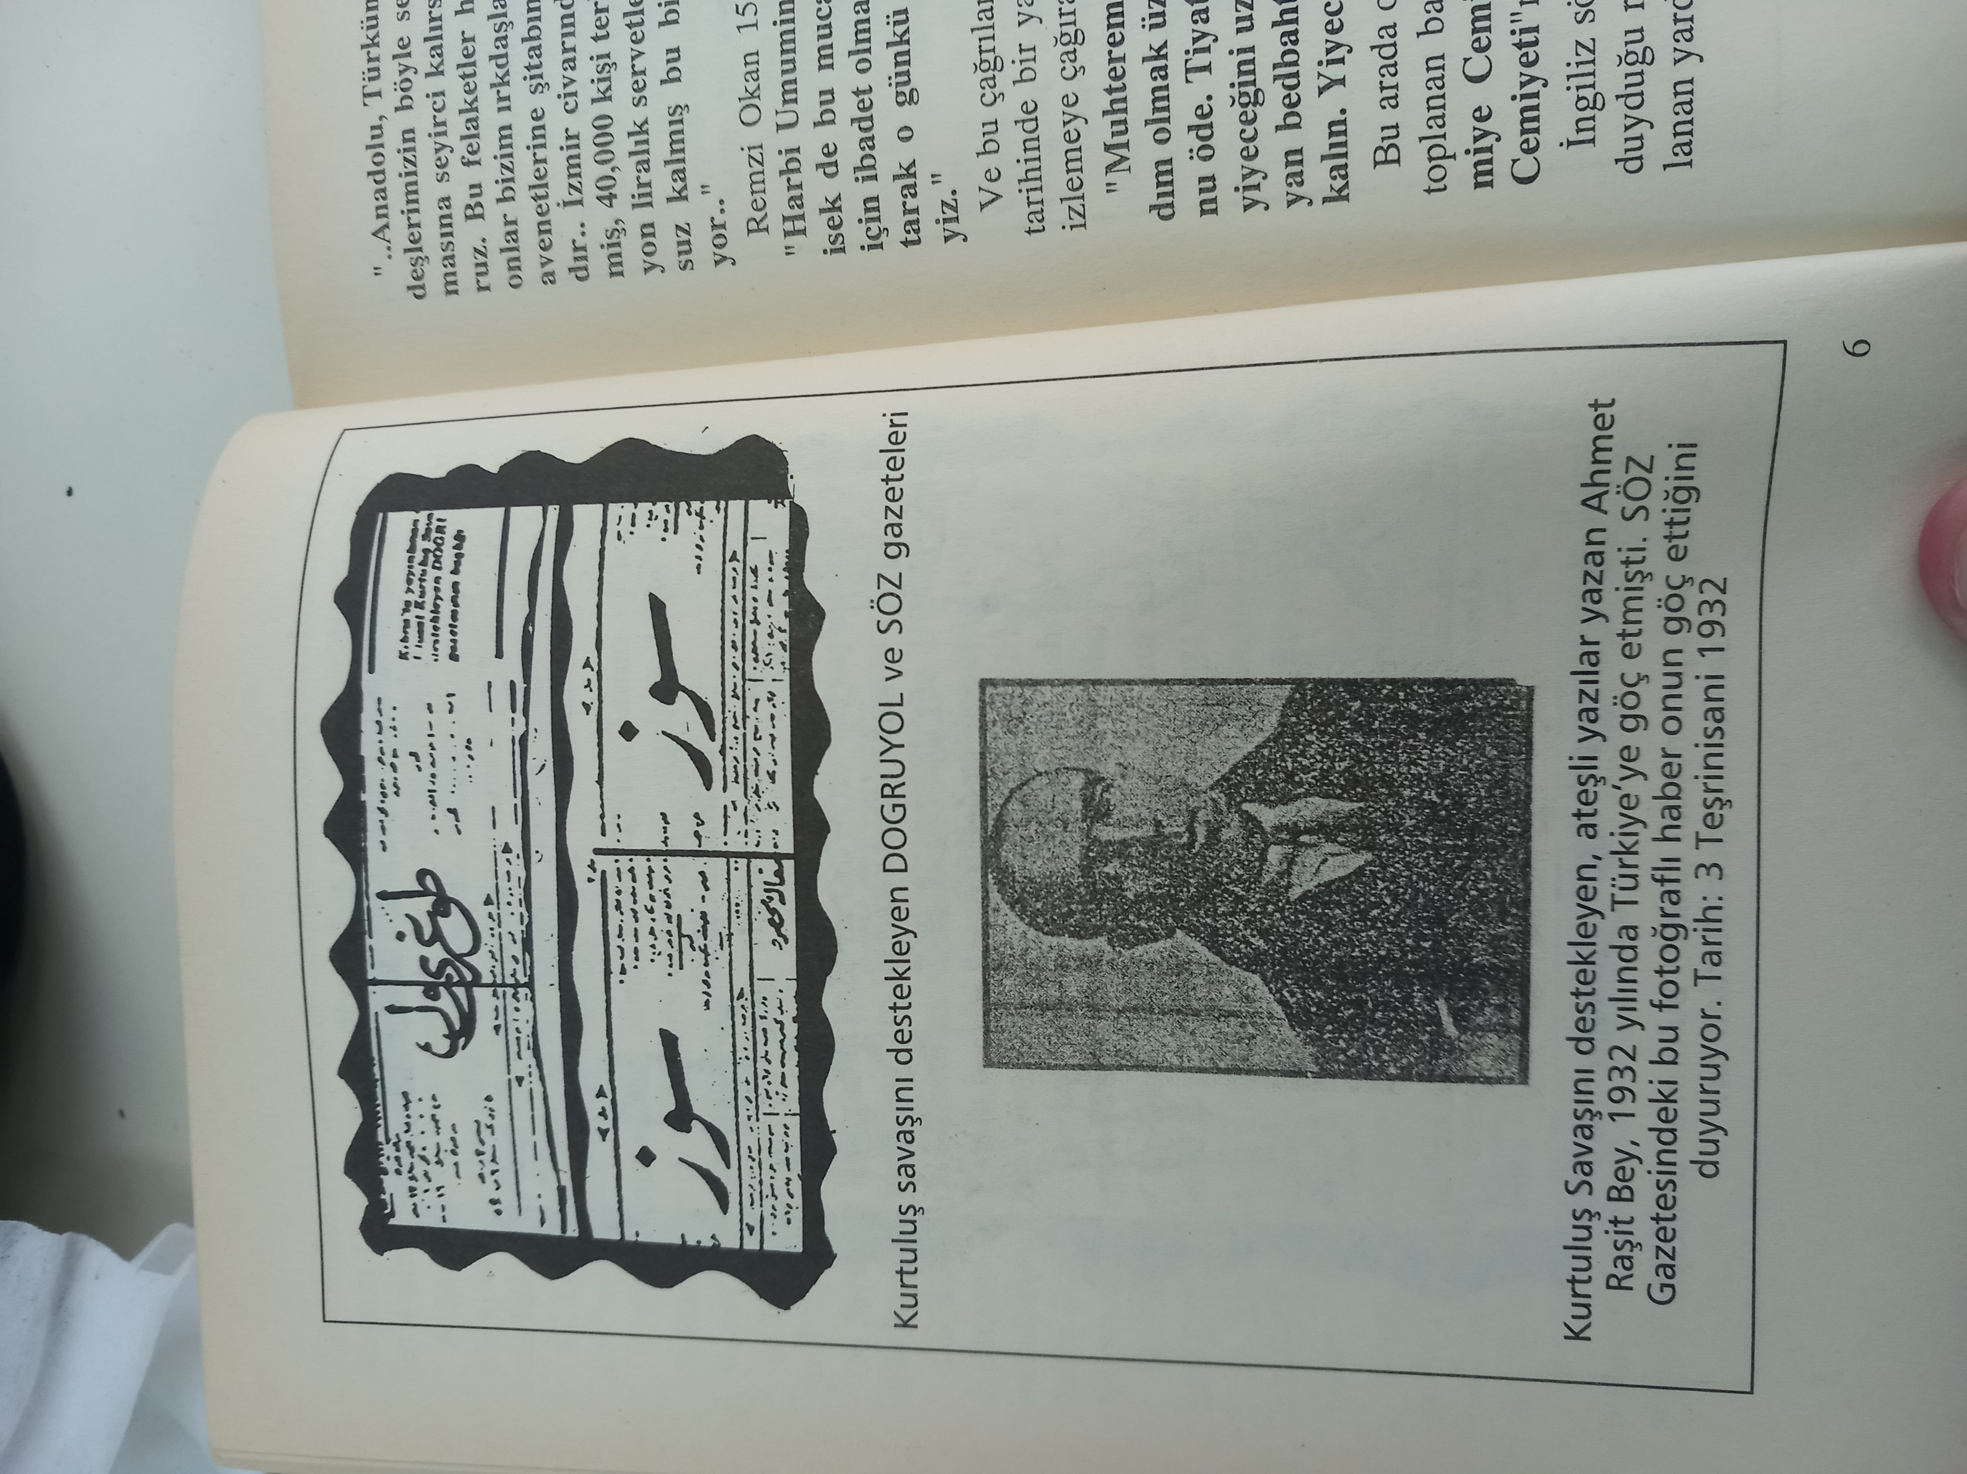
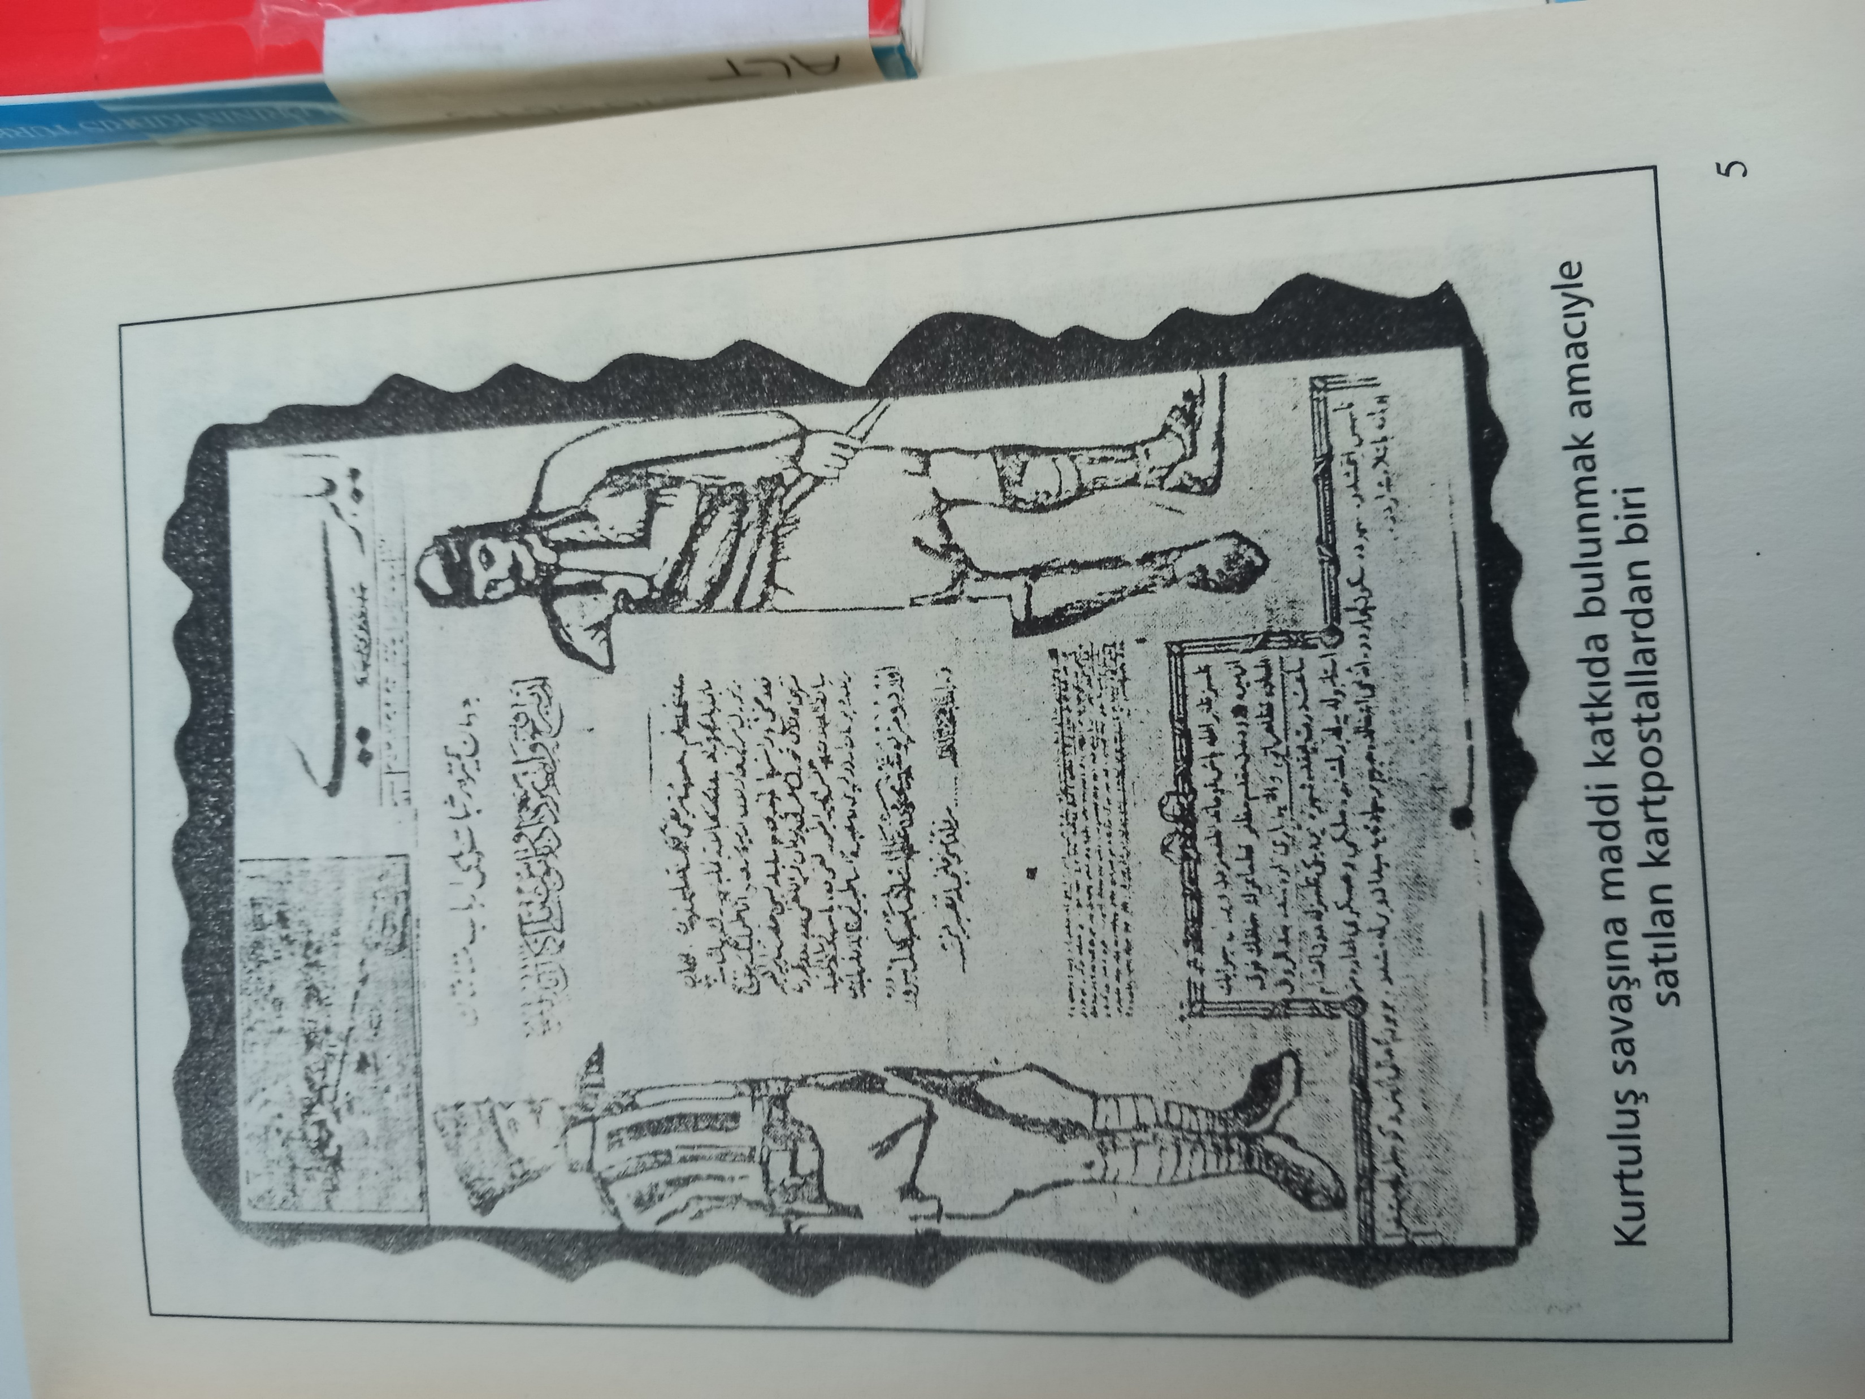
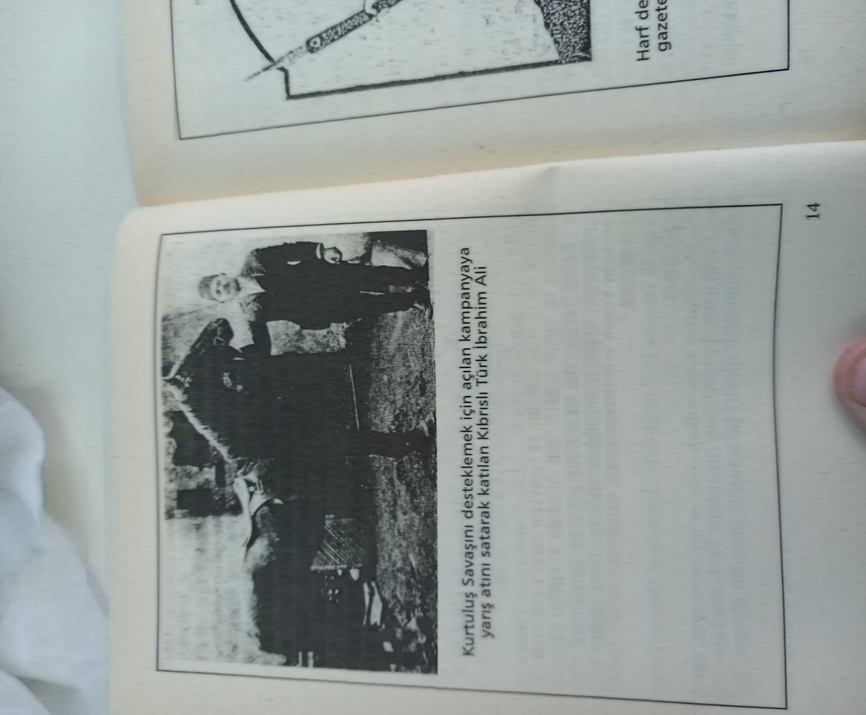
Ταχυδρομικό δελτάριο με στόχο την οικονομική ενίσχυση του Πολέμου της Ανεξαρτησίας
Ο Τ/κ İbrahim Ali πούλησε το άλογό του και στήριξε την εκστρατεία για την οικονομική ενίσχυση του Πολέμου της Ανεξαρτησίας.
Ahmet Raşit Bey : δικηγόρος, αρθρογράφος στην εφημερίδα Söz, ένθερμος υποστηρικτής του Πολέμου της Ανεξαρτησίας.
İsmail Sabahattin & Ergin Birinci, Atatürk döneminde Türkiye Kıbrıs ilişkileri 1919-1938, KKTC Milli Eğitim ve Kültür Bakanlığı, Λευκωσία 1989, σελ. 5.
İsmail Sabahattin & Ergin Birinci, Atatürk döneminde Türkiye Kıbrıs ilişkileri 1919-1938, KKTC Milli Eğitim ve Kültür Bakanlığı, Λευκωσία 1989, σελ. 14.
İsmail Sabahattin & Ergin Birinci, Atatürk döneminde Türkiye Kıbrıs ilişkileri 1919-1938, KKTC Milli Eğitim ve Kültür Bakanlığı, Λευκωσία 1989, σελ. 6.

Slide 36

www.e-charalambous.com

